Slide 1
Propiedades del MST
¿Hay alguna arista que siempre pertenezca a un MST?
¿Se cumple esto recursivamente? ¿En qué casos?
¿Podremos aprovecharlo en un algoritmo codicioso?
Notes:
La arista de menor costo del grafo siempre forma parte del MST.
Si esta arista es la única arista incidente a uno de sus dos nodos, entonces la siguiente arista de menor costo también pertenece al MST.

Slide 2
Ejemplo de un MST para un grafo
B
32
E
23
30
26
25
A
31
D
G
29
22
37
32
33
F
C
33

Slide 3

El algoritmo de Kruskal
$$kruskal\left(G\left(V,E\right)\right):$$
$Ordenar E por costo, de menor a mayor$
$T←∅$
$foreach e∈E:$
$if agregar e a T no forma un ciclo:$
$Agregar e a T$
$return T$

Slide 4
kruskal en acción
B
32
E
23
30
26
25
A
31
D
G
29
22
37
32
33
F
C
33

Slide 5
Partimos incluyendo en el MST la arista de menor costo
B
32
E
23
30
26
25
A
31
D
G
29
22
37
32
33
F
C
33

Slide 6
… y seguimos aplicando esta estrategia
B
32
E
23
30
26
25
A
31
D
G
29
22
37
32
33
F
C
33

Slide 7
…
B
32
E
23
30
26
25
A
31
D
G
29
22
37
32
33
F
C
33

Slide 8
…
B
32
E
23
30
26
25
A
31
D
G
29
22
37
32
33
F
C
33

Slide 9
… mientras la nueva arista no forme un ciclo con las aristas que ya están en el MST
B
32
E
23
30
26
25
A
31
D
G
29
22
37
32
33
F
C
33

Slide 10
…
B
32
E
23
30
26
25
A
31
D
G
29
22
37
32
33
F
C
33

Slide 11
¿Cómo se define el corte en este caso?
En cada paso, al considerar la próxima arista más liviana,
… el corte queda formado por el conjunto de los nodos conectados mediante aristas negras a uno de los nodos de la arista considerada (y por su complemento):
en el ej., la próxima arista considerada es la arista (B,D) de costo 30
el corte puede ser ({A,B}, {C,D,E,F,G})
… o bien ({E,D,F,G}, {A,B,C})
en ambos casos, la arista (B,D) cruza el corte (es decir, no forma un ciclo) y por lo tanto la agregamos a la solución

Slide 12
…
B
32
E
23
30
26
25
A
31
D
G
29
22
37
32
33
F
C
33

Slide 13
Si la nueva arista forma un ciclo, significa que no cruza el corte y la descartamos
B
32
E
23
30
26
25
A
31
D
G
29
22
37
32
33
F
C
33

Slide 14
…
B
32
E
23
30
26
25
A
31
D
G
29
22
37
32
33
F
C
33

Slide 15
…
B
32
E
23
30
26
25
A
31
D
G
29
22
37
32
33
F
C
33

Slide 16
Si el grafo tiene |V| vértices, entonces el MST tiene |V|–1 aristas
B
32
E
23
30
26
25
A
31
D
G
29
22
37
32
33
F
C
33

Slide 17
Una vez que el MST tiene |V|–1 aristas, cualquier otra arista forma un ciclo
B
32
E
23
30
26
25
A
31
D
G
29
22
37
32
33
F
C
33

Slide 18
… y en la práctica no es necesario revisar las aristas restantes
B
32
E
23
30
26
25
A
31
D
G
29
22
37
32
33
F
C
33

Slide 19
…
B
32
E
23
30
26
25
A
31
D
G
29
22
37
32
33
F
C
33

Slide 20
…
B
32
E
23
30
26
25
A
31
D
G
29
22
37
32
33
F
C
33

Slide 21
…
B
32
E
23
30
26
25
A
31
D
G
29
22
37
32
33
F
C
33

Slide 22
…
32
23
30
26
25
31
29
22
37
32
33
33

Slide 23
…
32
23
30
26
25
31
29
22
37
32
33
33

Slide 24
Corrección de kruskal
kruskal es otra implementación de la estrategia codiciosa estudiada la clase pasada:
dado un corte, elegir la arista más liviana que cruza el corte
Por lo tanto, lo que hay que demostrar es que kruskal es efectivamante una implementación de esa estrategia

Slide 25

Un “detalle” no menor
$$kruskal\left(G\left(V,E\right)\right):$$
$Ordenar E por costo, de menor a mayor$
$T←∅$
$foreach e∈E:$
$if agregar e a T no forma un ciclo:$
$Agregar e a T$
$return T$
¿Cómo revisamos esto de manera eficiente?

Slide 26
Observación
Agregar $(u,v)$ forma un ciclo ssi $u$ y $v$ están en el mismo sub-árbol

Slide 27
Conjuntos disjuntos
Un nodo puede pertenecer a un solo sub-árbol del grafo
Los conjuntos de nodos de cada sub-árbol son disjuntos
¿Cómo podemos modelar esto para aprovecharlo?

Slide 28
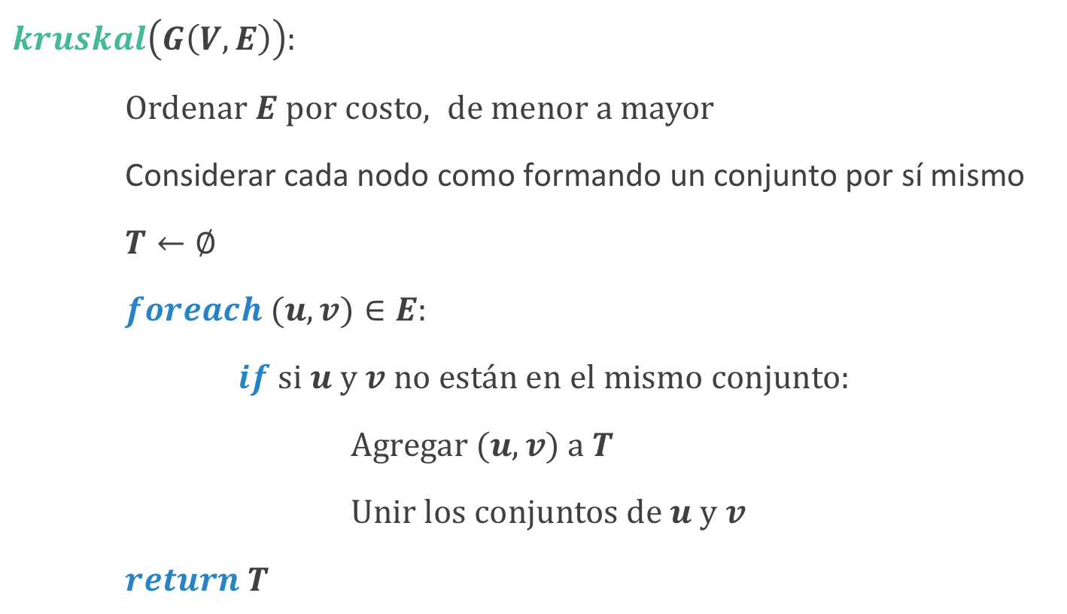
kruskal con conjuntos disjuntos
$$kruskal\left(G\left(V,E\right)\right):$$
$Ordenar E por costo, de menor a mayor$
Considerar cada nodo como formando un conjunto por sí mismo
$T←∅$
$foreach (u,v)∈E:$
$if si u y v no están en el mismo conjunto:$
$Agregar (u,v) a T$
$Unir los conjuntos de u y v$
$return T$
Notes:
Inicialmente cada nodo está en un conjunto distinto —¡ esto debiera verse reflejado en el algoritmo !

Slide 29
Sub-árboles como conjuntos
Agregar una arista significa unir dos conjuntos

Slide 30
Operaciones necesarias sobre conjuntos disjuntos
Nos interesan dos cosas:
Identificar en qué conjunto está un elemento
Unir dos conjuntos (y que sólo quede esta unión y no los conjuntos originales)
¿Cómo podemos hacer esto de manera eficiente?
Notes:
Hay varias alternativas:
Podemos pintar los nodos de un color correspondiente a su conjunto: así identificar a cual pertenecen es fácil. Pero unirlos es inevitablemente pesado
Podemos tratar los conjuntos como árboles, asi unirlos es O(1), pero identificar a cual pertenecen es log(n).
Hay que combinar ambas alternativas ☺

Slide 31
Representación
Para cada conjunto, escogemos un representante : uno de sus elementos
Cada nodo tiene una referencia a su representante, incluyendo el propio representante
Dos nodos están en el mismo conjunto si y sólo si tienen el mismo representante

Slide 32
Conjuntos disjuntos
Sub-árboles
Conjuntos
A
C
B
A
F
C
D
D
B
F
E
E

Slide 33
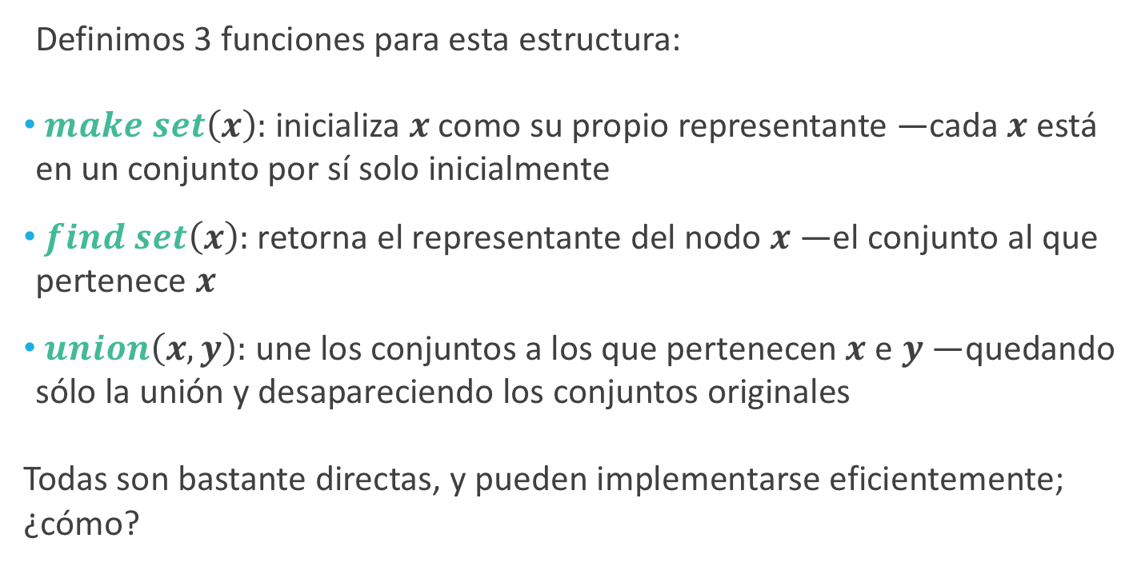
Operaciones sobre conjuntos disjuntos
Definimos 3 funciones para esta estructura:
$make set\left(x\right):$ inicializa $x$ como su propio representante —cada $x$ está en un conjunto por sí solo inicialmente
$find set\left(x\right):$ retorna el representante del nodo $x$ —el conjunto al que pertenece $x$
$union\left(x,y\right):$ une los conjuntos a los que pertenecen $x$ e $y$ —quedando sólo la unión y desapareciendo los conjuntos originales
Todas son bastante directas, y pueden implementarse eficientemente; ¿cómo?

Slide 34

Unión
F
C
$$∪$$
D
B
A
F
C
C
D
B
A
F
A
D
B
¿Cuál elegimos?
Notes:
Al unir dos conjuntos, simplemente se cuelga uno de los representantes del otro.

Slide 35
Unión
F
C
$$∪$$
D
B
A
C
E
F
A
F
C
D
B
D
B
A
E
¡No son equivalentes!
E
Notes:
Si uno de los árboles es más alto que otro, hace diferencia cual se cuelga de cual: hay que colgar el corto del largo.

Slide 36
find-set(E) = …
F
C
D
B
A
E

Slide 37
find-set(E) = find-set(D)
F
C
D
B
A
E

Slide 38
find-set(E) = find-set(F)
F
C
D
B
A
E

Slide 39
find-set(E) = F
F
C
D
B
A
E

Slide 40

¿Cómo podemos aprovechar esta información una vez que la tenemos?
F
C
D
B
A
E
$$find set\left(E\right)=$$
F

Slide 41
Compresión de caminos
F
C
D
B
A
E
$$find set\left(E\right)=$$
F
¡Acortando el camino al representante!

Slide 42
Compresión de caminos
F
C
D
B
E
A
$$find set\left(E\right)=$$
F

Slide 43

Complejidad de kruskal
Si pretendemos operar sobre $n$ conjuntos disjuntos
… ¿cuál es la complejidad de estas operaciones?
… ¿y usando las mejoras?
Notes:
Make-set y unión son siempre $O\left(1\right).$
Lo interesante es que la complejidad de find-set depende de como hacemos la unión:
Si en la unión colgamos siempre el primero al segundo, o viceversa, eventualmente puede armarse una lista ligada, por lo que findset es $O\left(n\right).$
Si colgamos siempre el más corto al más largo, la altura del árbol es $O(\log{n)}.$
Si además comprimimos caminos, la complejidad de find-set pasa a ser $O\left(α\left(n\right)\right)$, donde $α$ es una función que crece extremadamente lento: para $2048≤n≤{16}^{512}$ , $α\left(n\right)=4$

Slide 44
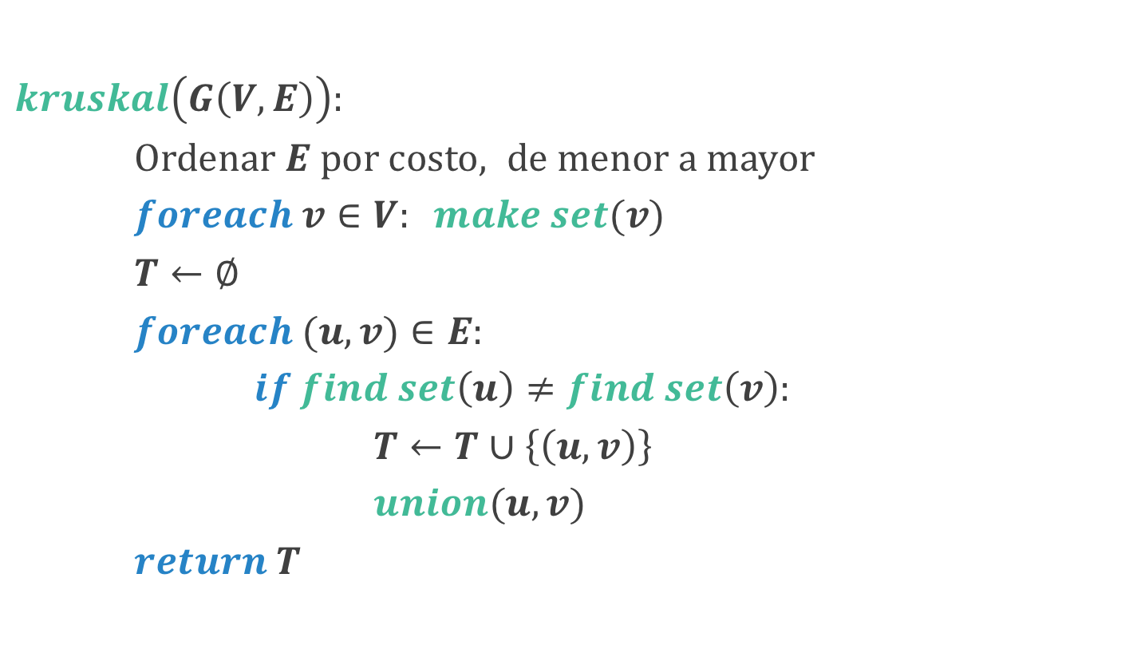
kruskal con conjuntos disjuntos (como los acabamos de ver)
$$kruskal\left(G\left(V,E\right)\right):$$
$Ordenar E por costo, de menor a mayor$
$foreach v∈V: make set(v)$
$T←∅$
$foreach (u,v)∈E:$
$if find set\left(u\right)≠find set\left(v\right):$
$T←T∪\left\{\left(u,v\right)\right\}$
$union(u,v)$
$return T$

Slide 45
¿Cuál es la complejidad de kruskal con cojuntos disjuntos y compresión de caminos?
Primero, hay que ordenar las |E| aristas → O(ElogE)
Luego, hay que construir |V| conjuntos (de un elemento cada uno) → O(V)
Durante la ejecución del segundo loop, se realizan |V|–1 uniones
… y 2|E| operaciones find set
Cada operación union toma O(1) → O(V) para el total de |V|–1 operaciones union
¿Cuánto toman en total las 2|E| operaciones find set?

Slide 46
¿Cuánto toman en total las 2|E| operaciones find set?
La complejidad de una operación find set depende de a cuál elemento se aplica
… aunque en el largo plazo todos los árboles podrían terminar teniendo profun-didad 1, si hay suficientes operaciones find set
Se puede demostrar que el costo promedio de una operación find set en un conjunto de n elementos es O(log*n)
… en que log* es el número de veces que log₂ tiene que ser aplicado iterativa-mente hasta que el resultado sea ≤ 1
P.ej., leyendo de derecha a izquierda
0.54 = log₂( 1.45 = log₂( 2.73 = log₂(6.64 = log₂( 100 ))))
… de modo que log*(100) = 4

Slide 47
La función log* crece muy lentamente
El n más pequeño para el cual log*n es 5 es n = 2¹⁶ = 65536
… y va a quedarse en 5 para todos los números razonables (hasta 2⁶⁵⁵³⁶)
( → Para cualquier uso práctico, consideramos que log*n es casi constante, aunque teóricamente tiende a ∞ )
Así, las 2|E| operaciones find set toman O(Elog*E)
… y la complejidad de kruskal es O(ElogE) + O(V) + O(Elog*E) = O(ElogE) = O(ElogV), ya que |E| = O(V²)

Slide 48
2
29
0
51
6
31
32
7
25
60
1
21
51
46
3
2
18
34
5
40
4
29
0
51
6
31
32
7
25
60
1
21
51
46
3
18
34
5
40
4

Slide 49
2
29
0
51
6
31
32
7
25
60
1
21
51
46
3
2
18
34
5
40
4
29
0
51
6
31
32
7
25
60
1
21
51
46
3
18
34
5
40
4

Slide 50
2
29
0
51
6
31
32
7
25
60
1
21
51
46
3
2
18
34
5
40
4
29
0
51
6
31
32
7
25
60
1
21
51
46
3
18
34
5
40
4

Slide 51
2
29
0
51
6
31
32
7
25
60
1
21
51
46
3
2
18
34
5
40
4
29
0
51
6
31
32
7
25
60
1
21
51
46
3
18
34
5
40
4

Slide 52
2
29
0
51
6
31
32
7
25
60
1
21
51
46
3
2
18
34
5
40
4
29
0
51
6
31
32
7
25
60
1
21
51
46
3
18
34
5
40
4

Slide 53
2
29
0
51
6
31
32
7
25
60
1
21
51
46
3
2
18
34
5
40
4
29
0
51
6
31
32
7
25
60
1
21
51
46
3
18
34
5
40
4

Slide 54
2
29
0
51
6
31
32
7
25
60
1
21
51
46
3
2
18
34
5
40
4
29
0
51
6
31
32
7
25
60
1
21
51
46
3
18
34
5
40
4

